Slide 1


Slide 2
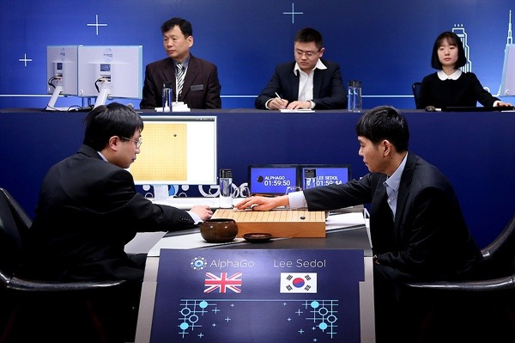
01
인공지능 (Artificial Intelligence)
알파고
구글 – 딥마인드
게임규정 – 우승상금 11억원
일시 - 2016년 3월
이세돌(21년 – 우승 47회)
알파고(1년 – 우승 없음)
이세돌 1 : 알파고 4
[사진 출처 : 구글]
Notes:
[출처 : 구글]
구글 – 딥마인드
게임규정 – 우승상금 100만 달러(11억)
일시 2016년 3월
이세돌 1 (21년-우승 47회) : 알파고 4 (1년- 우승 없음)
알파고가 지던 그 판 역시 알파고가 스스로 짐을 선언~!

Slide 3

01
인공지능 (Artificial Intelligence)
왓슨 포 온콜로지
우리나라 가천대 길병원 최초 도입
현재 7개 병원에서 사용 중
도입 후 1년 만에 의견 일치율
48.9% 55.7%
상대적으로 위암 4기의 일치율 낮음
우리나라 ‘닥터 앤서’ 개발 중
Notes:
IBM 본사 : 뉴욕
7개 병원 : 가천대길병원, 부산대병원, 건양대병원, 계명대동산병원, 대구가톨릭병원, 조선대병원, 전남대병원
진료기록과 학습된 방대한 의료 데이터를 바탕으로 가능한 치료법을 권고해준다. 해당 환자의 진료 및 검사기록, 유전 정보 등을 왓슨에 입력하면 왓슨이 치료법을 제안한다. 제안은 초록과 주황, 빨강의 3단계로 이뤄진다. 초록은 가장 추천하는 치료법을, 주황은 고려해볼 수 있는 치료법을 의미하며 빨간색은 권고하지 않는 치료법을 뜻한다. 이뿐만 아니라 제안된 치료법을 클릭하면 근거가 되는 관련 논문과 임상연구 결과들이 함께 제시된다. 즉, 의사에게 치료법과 그 근거들을 제시함으로써 의사의 진료를 보조하는 것이다.

Slide 4
01
인공지능 (Artificial Intelligence)
딥러닝과 빅데이터
인공지능(AI)
-인간이 가진 지적 능력을 컴퓨터를 통해 구현하는 기술
머신
머신러닝(Machine learning)
컴퓨터가 스스로
학습하여 인공지능의
성능을 향상 시키는
기술
딥러닝
(Deep Learning)

Slide 5
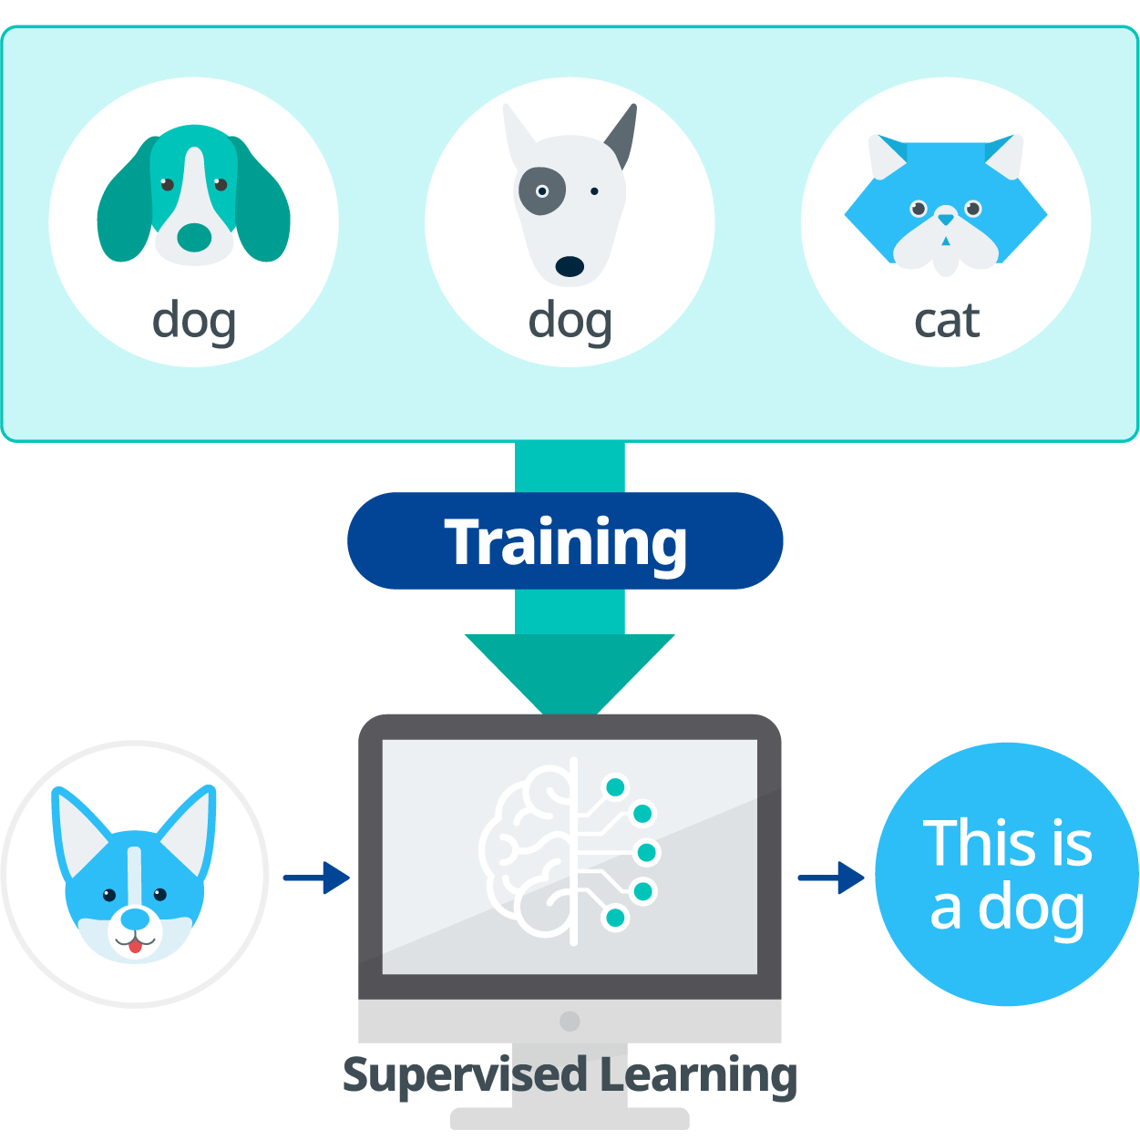
02
머신러닝
딥러닝과 빅데이터
[그림 출처 : https://terms.tta.or.kr/upload/image/terms2018/15%20Supervised%20learning.jpg

Slide 6
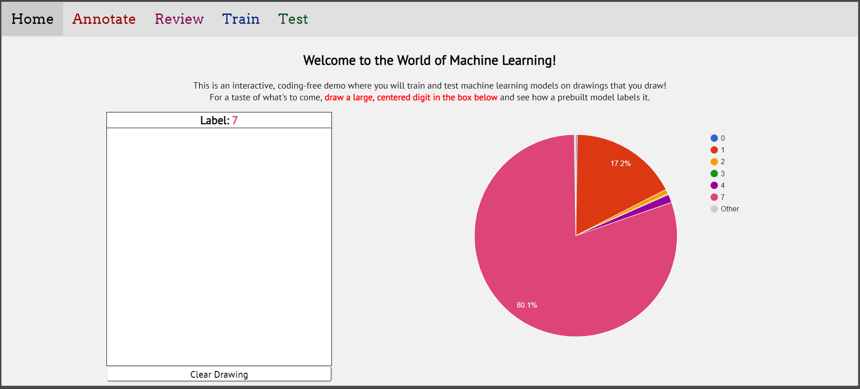
02
머신 러닝
머신 러닝 실습
https://www.teachyourmachine.com/

Slide 7
02
머신 러닝
머신 러닝 실습
학습할 데이터와 그 정답을 컴퓨터에게 알려주고 적당한 예측 공식을 찾게 하는 것
Label Data라는 정답이 있음
입력데이터와 출력데이터를 가장 잘 나타낼 수 있는 예측 공식을 만드는 것이 목표
얼마나 예측이 정확한지 오차를 수치로 표현

Slide 8
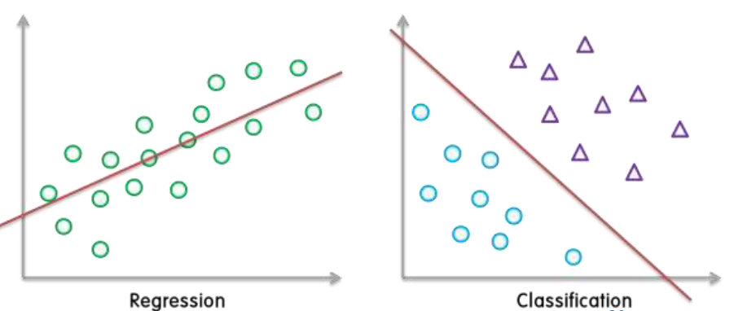
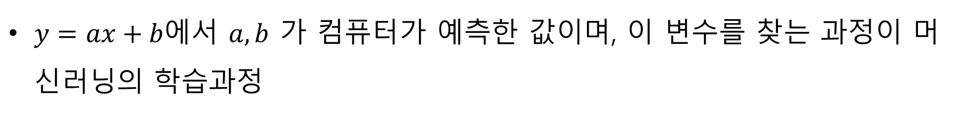
02
머신 러닝
머신 러닝 실습
$y=ax+b에$서 $a, b$ 가 컴퓨터가 예측한 값이며, 이 변수를 찾는 과정이 머신러닝의 학습과정

Slide 9
02
머신 러닝 - 데이터 탐색
머신 러닝 실습
'sepal length (cm)' | 'sepal width (cm)' | 'petal length (cm)' | 'petal width (cm)’ | ‘target’
5.1 | 3.5 | 1.4 | 0.2 | 0
4.9 | 3 | 1.4 | 0.2 | 0
4.7 | 3.2 | 1.3 | 0.2 | 0
4.6 | 3.1 | 1.5 | 0.2 | 0
5 | 3.6 | 1.4 | 0.2 | 0
5.4 | 3.9 | 1.7 | 0.4 | 0
7 | 3.2 | 4.7 | 1.4 | 1
6.4 | 3.2 | 4.5 | 1.5 | 1
6.9 | 3.1 | 4.9 | 1.5 | 1
5.5 | 2.3 | 4 | 1.3 | 1
6.5 | 2.8 | 4.6 | 1.5 | 1
7.3 | 2.9 | 6.3 | 1.8 | 2
6.7 | 2.5 | 5.8 | 1.8 | 2
7.2 | 3.6 | 6.1 | 2.5 | 2
6.5 | 3.2 | 5.1 | 2 | 2
6.4 | 2.7 | 5.3 | 1.9 | 2
6.8 | 3 | 5.5 | 2.1 | 2
Training set
Test set

Slide 10
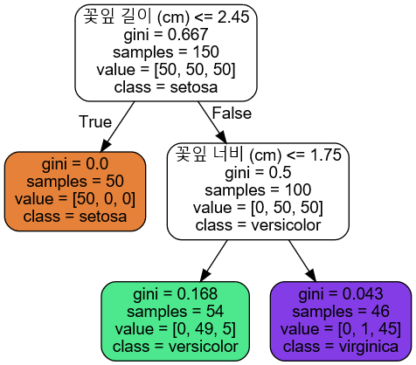
02
머신 러닝 - 결정 트리
머신 러닝 실습
분류와 회귀 모두 사용 가능한 알고리즘
Iris data의 petal(꽃잎)길이, 너비에 한함
Depth 2인 모델
Class={setosa, versicolor, verginica}
지니불순도, 엔트로피를 이용하여 뿌리
노드 결정

Slide 11
02
머신 러닝 - 앙상블
머신 러닝 실습
앙상블(Ensemble)
여러 머신러닝 모델을 결합하여 더 강력한 모델을 만드는 기법
앙상블의 종류
1) 배깅 : 훈련세트에서 중복을 허용하여 샘플링 하는 방법
2) 부스팅 : 약한 학습기를 여러 개 연결하여 강한 학습기 만드는 방법
랜덤 포레스트 : 배깅 방법을 적용한 결정 트리의 앙상블
그래디언트 부스팅 : 트리의 오차를 보정하며 새로운 트리 추가

Slide 12
02
머신 러닝 - 랜덤포레스트
머신 러닝 실습
과대 적합을 피하기 위해 조금씩 다른 여러 결정 트리를 결합
여러 결정 트리의 결과를 평균으로 과대적합을 줄임
- 데이터의 무작위 추출(bootstrap)
데이터의 일부가 누락, 중복될 수도 있음
- 데이터의 특성을 무작위 추출(max_features)
max_features가 커질수록 트리들은 서로 유사해짐

Slide 13
02
머신 러닝 - 랜덤포레스트
머신 러닝 실습
장점
- 데이터 스케일 조정 불필요
- 뛰어난 성능, 매개변수 튜닝 부담 적음
- 큰 데이터 세트에 적용 가능
단점
- 많은 트리가 생성되므로 자세한 분석 어려움
- 훈련과 예측이 느림
- 텍스트 데이터와 같이 차원이 크고 희소한 데이터에 성능 나쁨

Slide 14
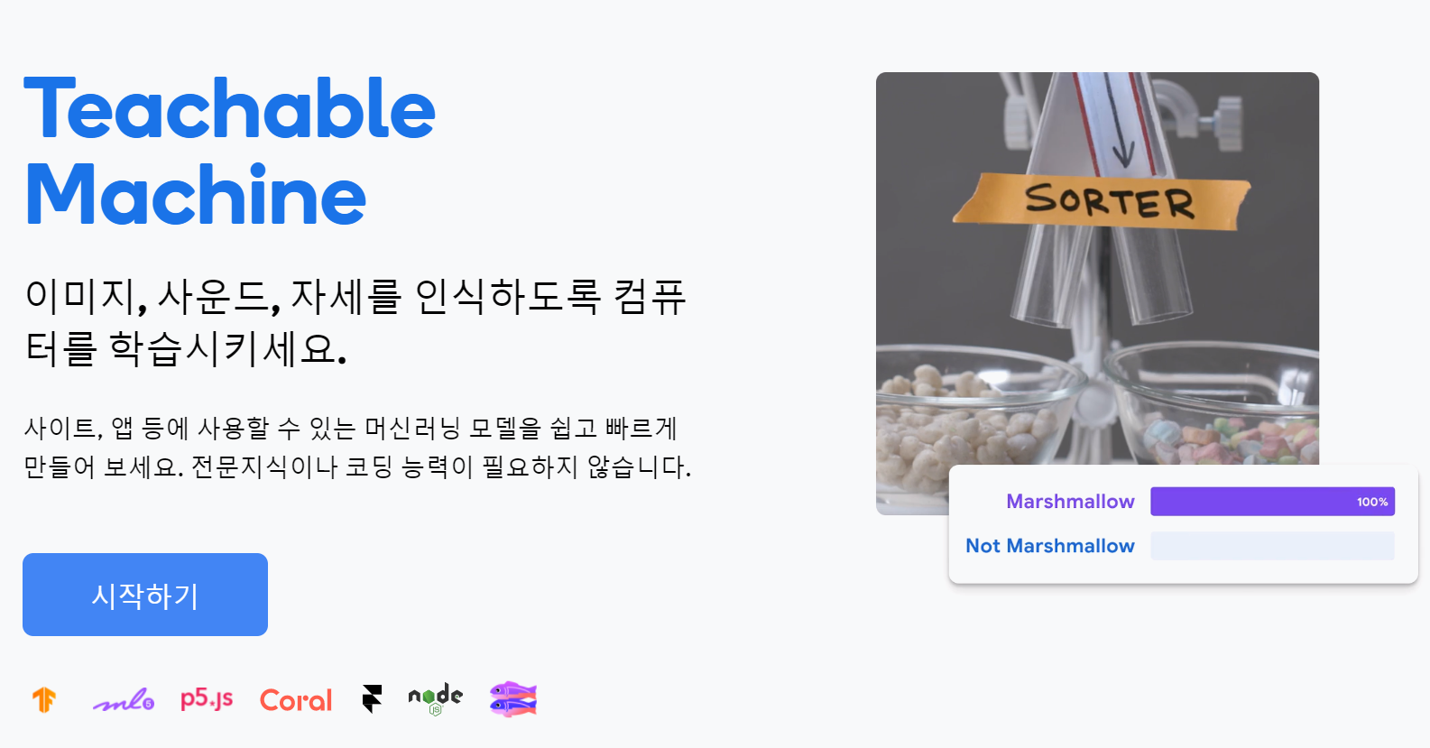
02
머신 러닝
머신 러닝 실습
https://teachablemachine.withgoogle.com/

Slide 15
Thank you
Thank you for your attention.

